Slide 1
ADAPTUR y el marco legal-regulatorio local
Julio, 2021

Slide 2
Generalidades
El marco legal y regulatorio forma parte de lo que se conoce como medidas blandas ya que forman parte de las medidas habilitadoras para la implementación de soluciones de adaptación basadas en ecosistemas.
Uno de los objetivos del proyecto ADAPTUR es incidir en políticas, planes de desarrollo o planes de inversion.

Slide 3
Nacional
Una de las metas principales del proyecto ha sido transversalizar criterios de biodiversidad y cambio climático (principalmente adaptación basada en ecosistemas), por ello:
Se impulsó la actualización de la Estrategia de integración de la Biodiversidad para el Sector Turístico en México integrando criterios y metas de adaptación basada en ecosistemas.
Celebramos la publicación del Prosectur, que integra criterios de biodiversidad y adaptación al cambio climático el cual es un logro sin precedentes.
Con el Senado de la República se impulsó la modificación de la Ley General de Turismo integrando criterios de biodiversidad y cambio climático.

Slide 4
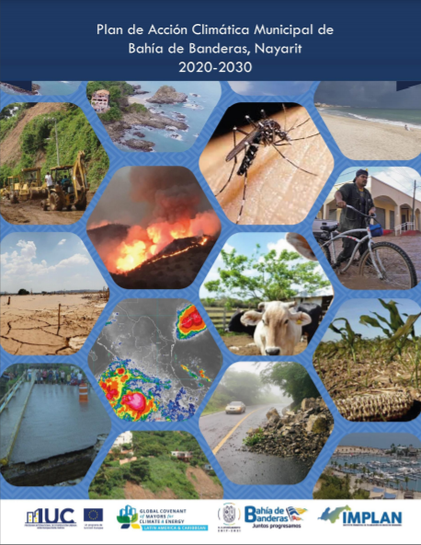
Riviera Nayarit - Jalisco
Plan Municipal de Cambio Climático de Puerto Vallarta:
Procesos participativos.
Medidas de adaptación con enfoque de cuenca.
Intercambio de experiencias entre los dos municipios.
Maduración a reglamento de cambio climático.
Impulso y apoyo el proceso de elaboración del Plan de Acción ante el Cambio Climático de Bahía de Banderas, Nayarit.

Slide 5
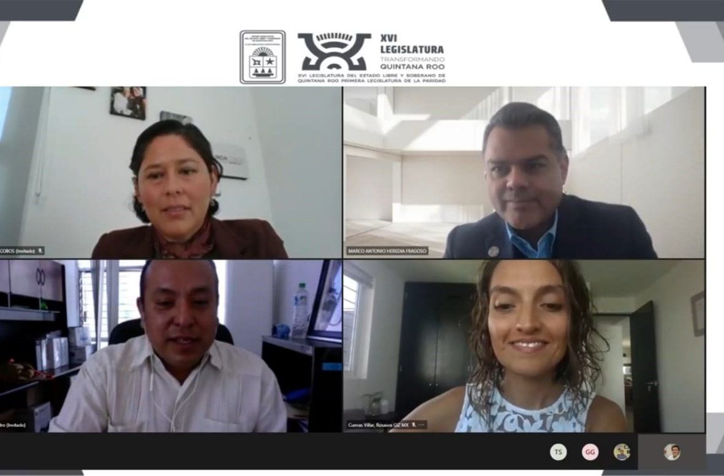
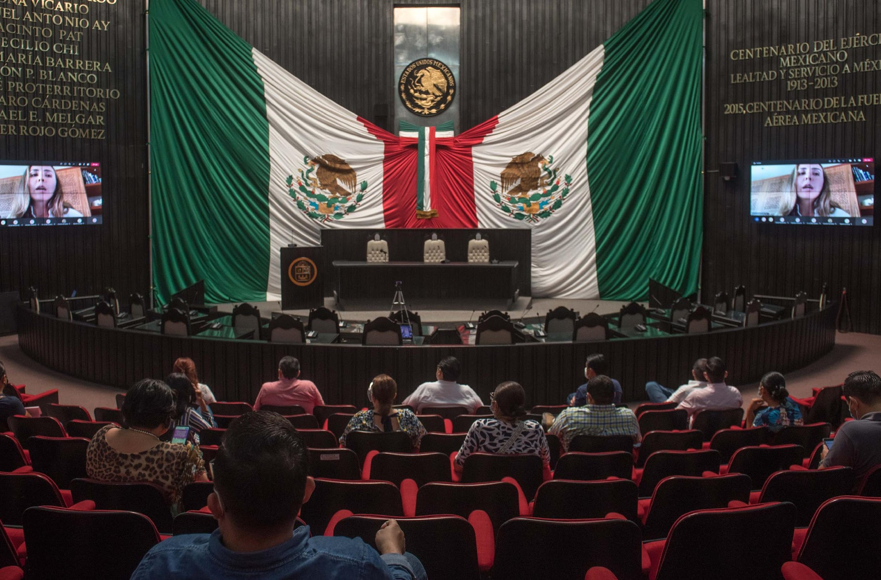
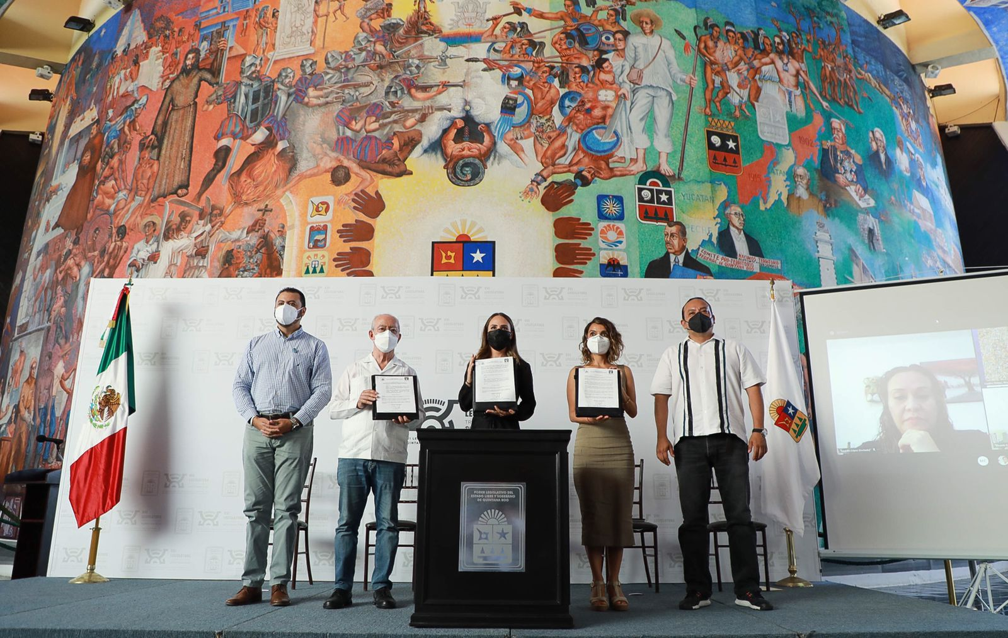
Riviera Maya
Se trabajó con el Congreso del Estado de Quintana Roo para identificar los retos y oportunidades legislativas en gestión de agua, cambio climático, turismo sostenible y responsabilidad ambiental. Como resultado se presentaron 3 importantes iniciativas que se evaluarán por dicha institución.
Se incluyó en el Reglamento de ecología, mitigación y adaptación al cambio climático del Municipio de Tulum, Quintana Roo: “promover la implementación de medidas de adaptación basadas en ecosistemas”.

Slide 6
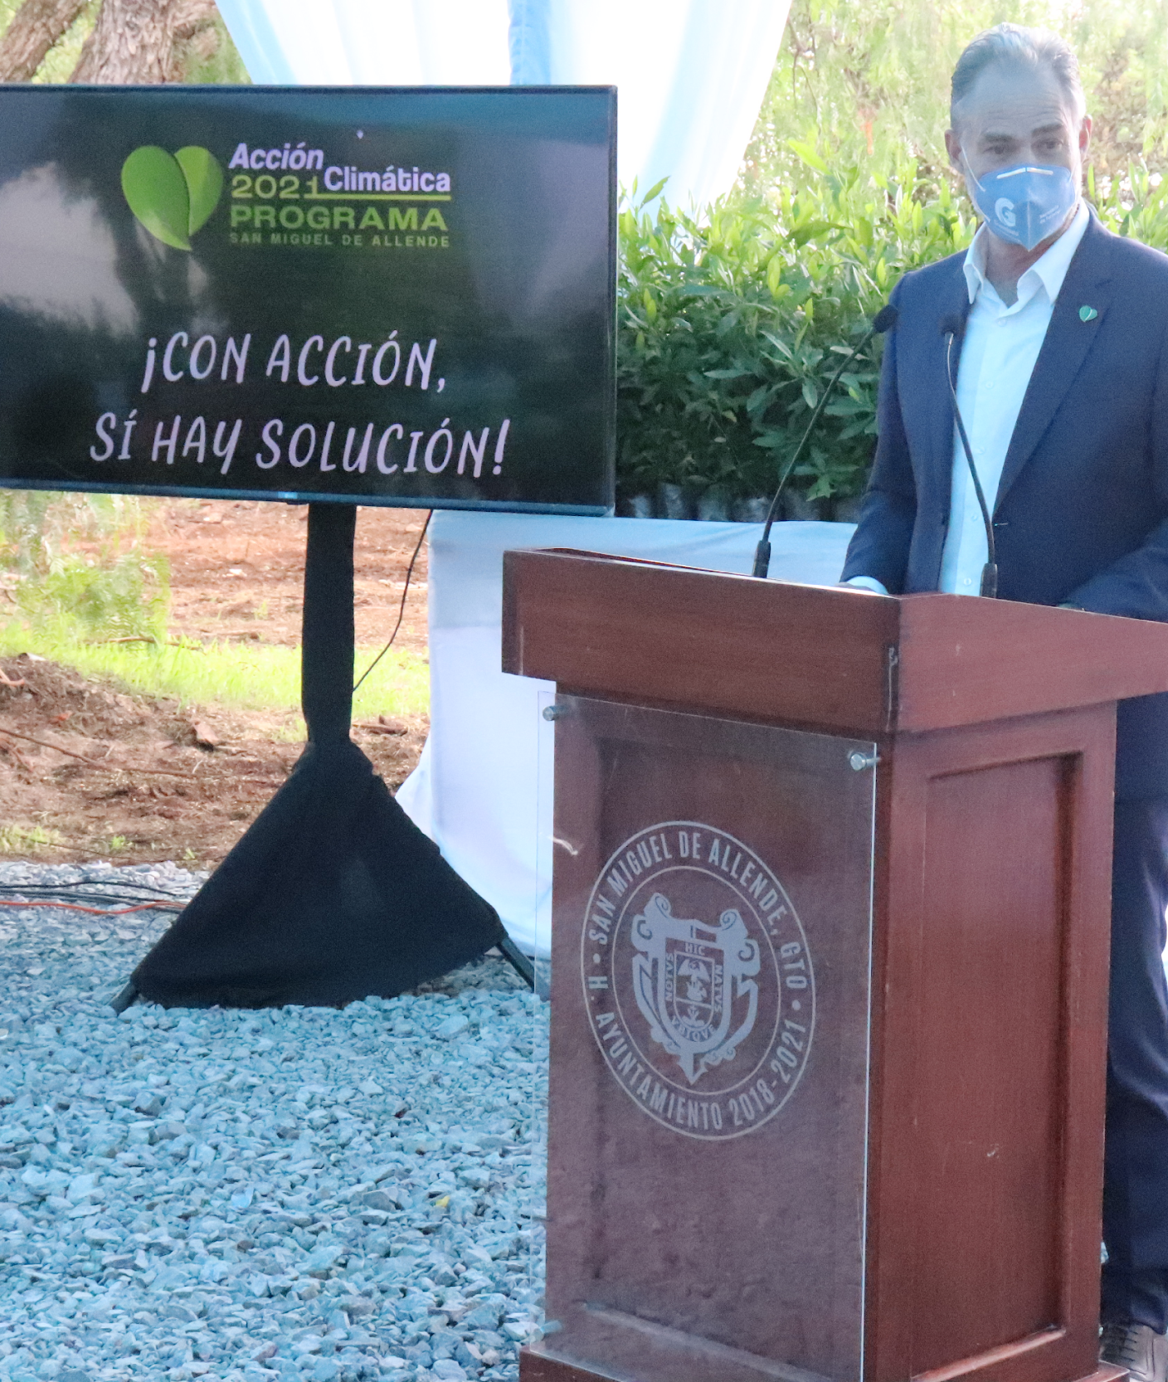
San Miguel de Allende
En el Programa de Desarrollo Urbano, Ordenamiento Ecológico y Territorial de San Miguel de Allende se logró la inclusión en el apartado de Problemáticas ambientales del término “riesgos asociados con el cambio climático” y en las Estrategias se integraron diferentes “oportunidades de adaptación y mitigación”.
El Plan de acción climática municipal 2021 menciona la participación de Adaptur en el proceso de planeación.
La asesoría técnica proporcionada por GIZ sirvió como insumo para que esa dependencia concluyera la Estrategia Estatal de Cambio Climático de Guanajuato y recientemente presentara la política ambiental Grandeza natural de Guanajuato

Slide 7
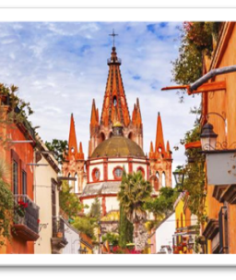
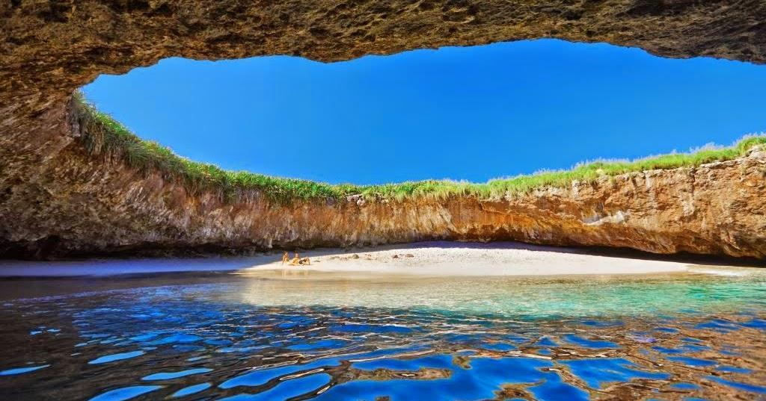
Reflexiones finales
Es fundamental tener instrumentos legales y regulatorios en materia de cambio climático a nivel subnacional alineados a la política climática a nivel nacional, así como a los acuerdos internacionales de los que México forma parte.
Contar con un marco legal, regulatorio y habilitador sólido es fundamental para generar las condiciones para impulsar la implementación de soluciones de adaptación al cambio climático basadas en ecosistemas robustas.
Se debe transversalizar este tema en los sectores productivos como el turismo.

Slide 8
Casos de éxito de la voz de los protagonistas…

Slide 9
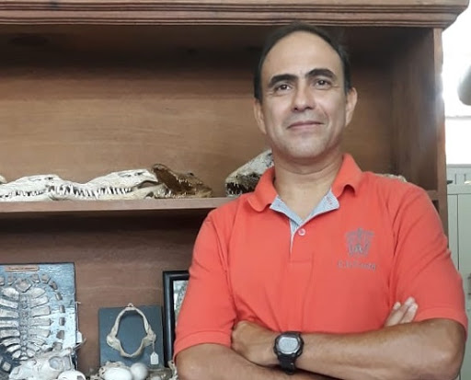
Dr. Helios Hernández Hurtado
Subdirector de Ecología y Medio Ambiente del Municipio de Puerto Vallarta.

Slide 10
Diputada Tyara Schleske de Ariño
Presidente de la Comisión de Medio Ambiente y Cambio Climático de la XVI Legislatura del Congreso del Estado de Quintana Roo.

Slide 11
Senador Gerardo Novelo Osuna
Secretario de la Comisión de Asuntos Fronterizos y Migratorios e Integrante de la Comisión de Turismo de la LXV Legislatura del Senado de República

Slide 12
¡Muchas gracias! ¿Dudas?, ¿Comentarios?

Slide 13
Contacto
Rosaura Cuevas Villar
Lorena Gudiño Valdez
Asesora en Cambio Climático y Turismo en Riviera Maya, Cancún, Quintana Roo, México
Asesora en Cambio Climático a nivel nacional, México
rosaura.cuevas@giz.de T +52 (1) 55 80 12 74 57
lorena.gudino@giz.de T +52 (1) 55 25 59 79 00
www.adaptur.mx

